Slide 1
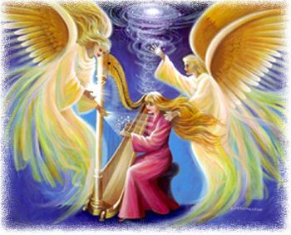
Небесное и земное в звуках и красках
Тема урока:

Slide 2
Основным видом древнерусского церковного пения является знаменный распев. Это название произошло от старославянского слова знамя, то есть знак. Знаменами или крюками назывались знаки, которыми без линеек записывали напевы, звучащие обычно одноголосно, в унисон.

Slide 3
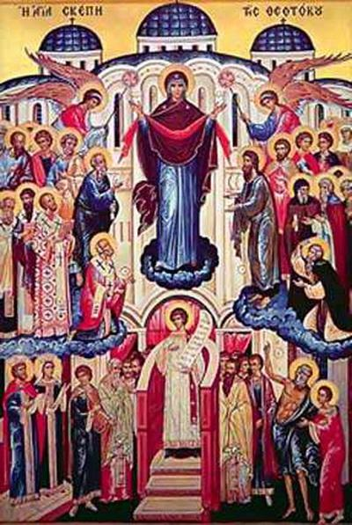
икона «Покров Пресвятой Богородицы».
Она делится на две
части. В верхней
изображены небесные
силы и Богородица,
в нижней – Роман
Сладкопевец –
византийский поэт
и певец.

Slide 4
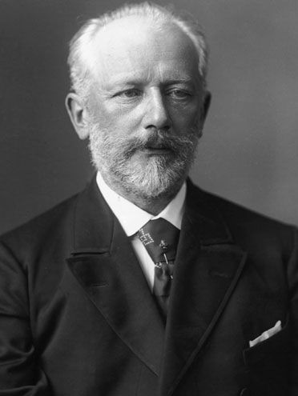
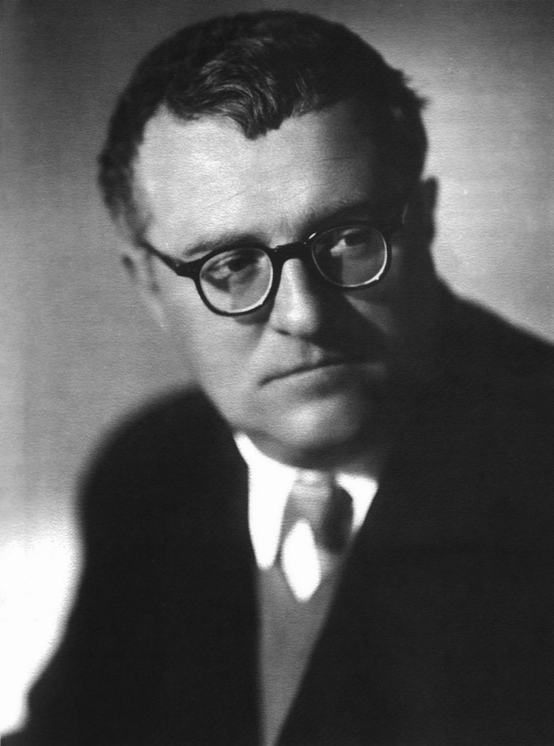
Слушание и сравнивание произведений:
«Богородице, Дево радуйся» Чайковский.
«Любовь Святая» Г. Свиридов

Slide 5
В чем сходство этих мелодий?
Какие особенности подчеркивают национальный колорит?

Slide 6
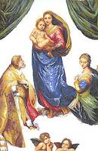
В минуты Музыки печальной…
Склоняясь к юному Христу,
Его Мария осенила:
Любовь небесная затмила
Его земную красоту.
А Он в прозрении глубоком,
Уже вступая с миром в бой,
Глядит вперед – и ясным оком
Голгофу видит пред Собой.
А. Толстой.

Slide 7
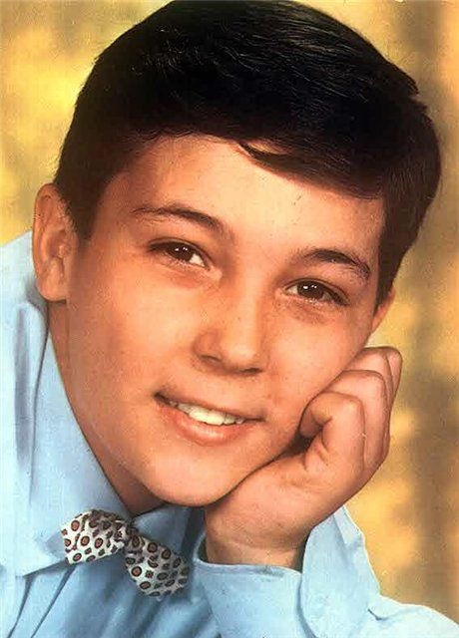
«Аве Мария» Ф. Шуберт
Робертино Лоретти

Slide 8
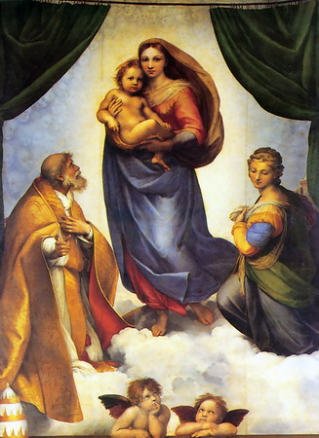
Умиротворение
Безмятежность
Взволнованность
Трепетность
Торжественность
Радость
Любовь
Нежность
Возвышенность
«Сикстинская мадонна» Рафаэль

Slide 9
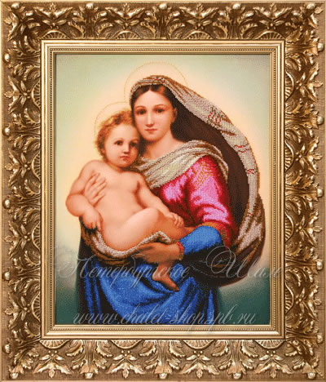
В чем различие музыки Шуберта и Чайковского?
В чем особенность исполнения этих произведений?

Slide 10
В произведениях русских и зарубежных композиторов, поэтов, художников разных времен и народов создан вечный, чистый и благородный образ Матери Иисуса Христа - Марии. искренность, нежность, любовь, преклонение людей объединяют произведения искусства, обращенные к Деве Марии.

Slide 11
Спасибо за урок!

